Slide 1
3 инструмента на балансе
Как мы искали баланс между покупателями, perfomance-задачами, ценностями и tone of voice бренда
12.12.2023

Slide 2
Мангомир ВкусВилл в Roblox
Партнёрская программа
Partners.VkusVill.ru Взаимовыгодного сотрудничества с партнёрами: CPA-сетями, вебмастерами, блогерами и обычными покупателями, с сохранением tone of voice бренда
2 года
~ 300 тыс.
на 24 %
~ 35 тыс.
фото
Непрерывной работы с момента запуска программы от октября 2021 года
Привлечённых новых покупателей через партнёрскую программу
От года к году увеличивается число новых покупателей привлечённых через программу
Партнёров зарегистрированы в программе, ~15% постоянно активных
4 активных оффера
Юридическая гибкость
Бонусы / Рубли
Статистика
Нацелены на привлечение новых покупателей и сотрудников
Могут участвовать: физические лица, самозанятые, ИП и юридические лица
Партнёры могут сами выбрать способ получения вознаграждения: * бонусами на карту лояльности * деньгами на карту или счёт
Удобная статистика в программе, которая позволяет отслеживать эффективность каждого партнёра и быстро со всеми рассчитываться

Slide 3
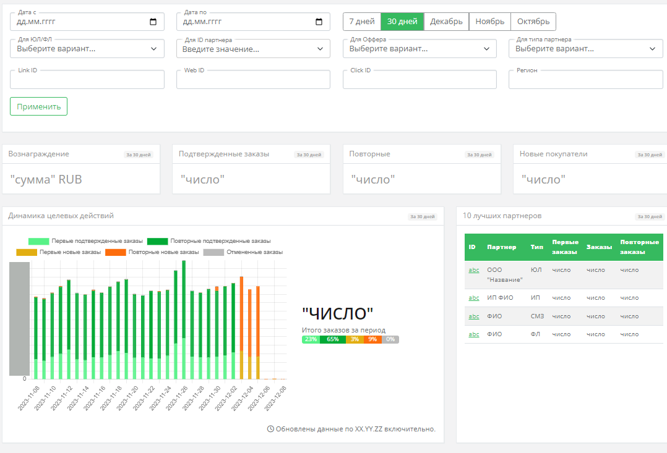
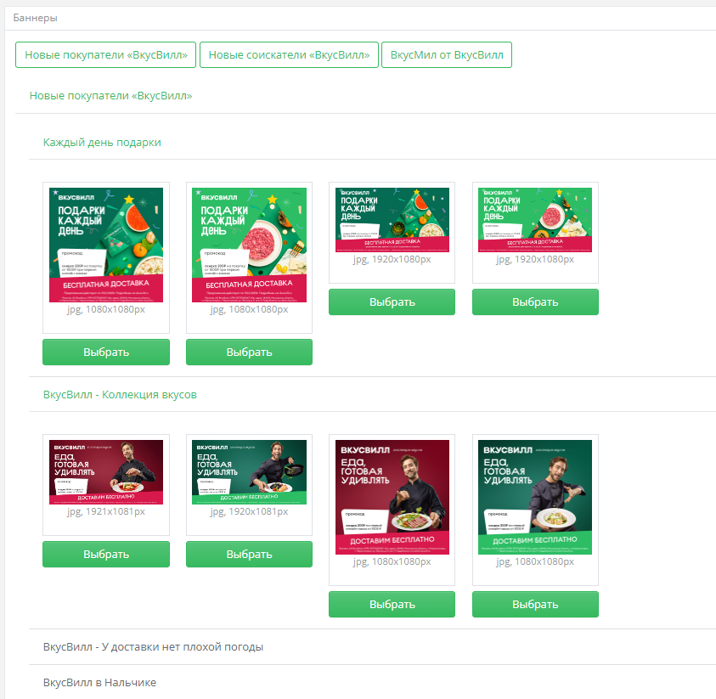
Разделы личного кабинета
Статистика
Баннеры
Обзор партнёрской программы

Slide 4
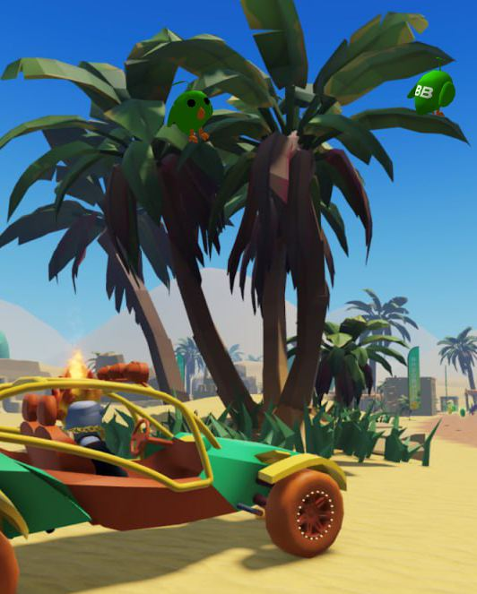
Мангомир ВкусВилл в Roblox
ВкусВилл создал Мангомир в метавселенной Roblox.
За первую неделю среднее количество игровой сессии в Мангомире выросло до 21,6 минут
Мир посетили уже 282 348 раз,
Количество уникальных пользователей 240 435 чел.,
Cреднее время игровой сессии - 5,7 минут
Пользователи 18+ 51%.

Slide 5
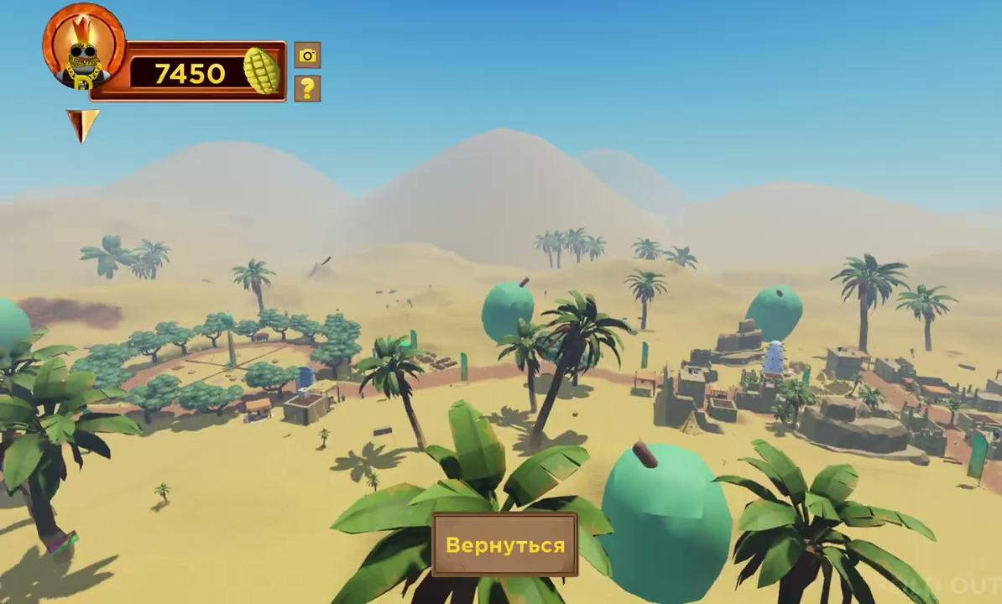
Мангомир ВкусВилл в Roblox
Мангомир ВкусВилл в Roblox
48% участников игры совершили конверсионное действие - заказ (первый или повторный).
Вернули из оттока 38% от всех участников игры.

Slide 6
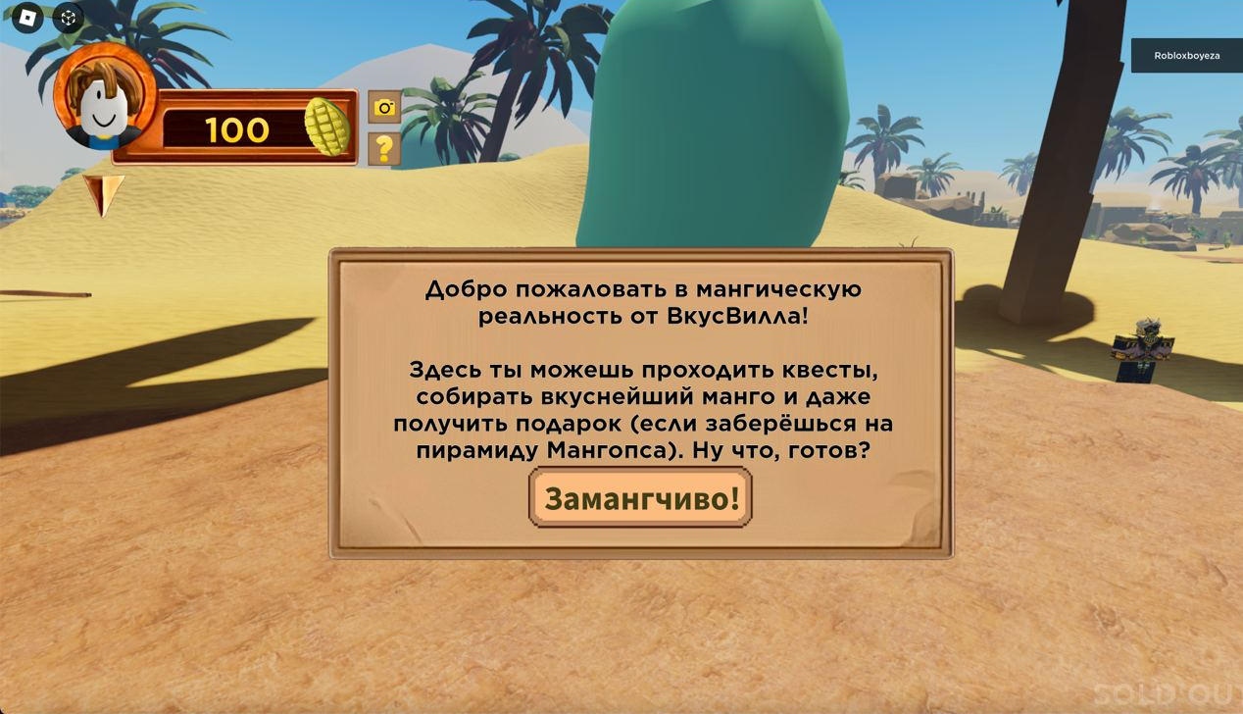
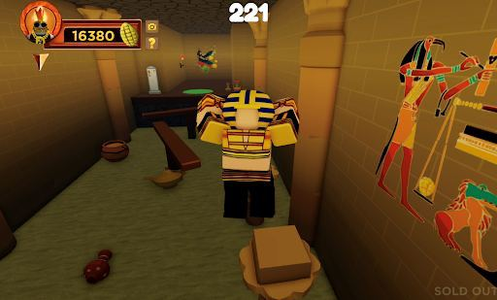
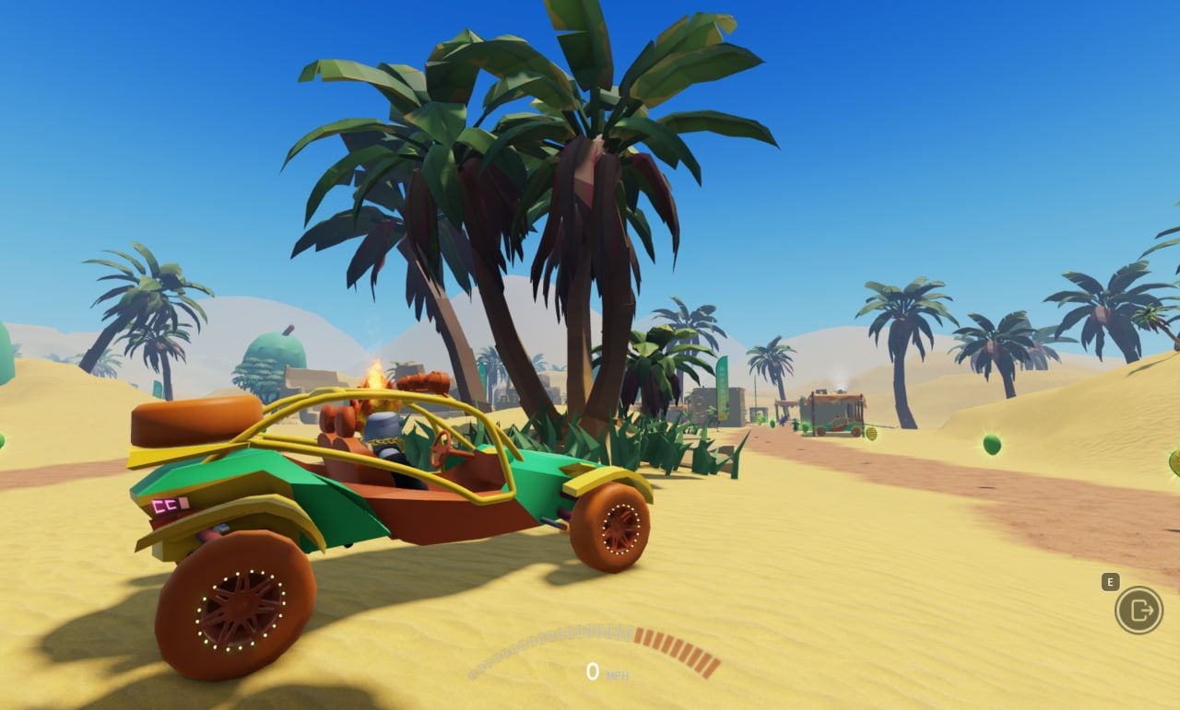
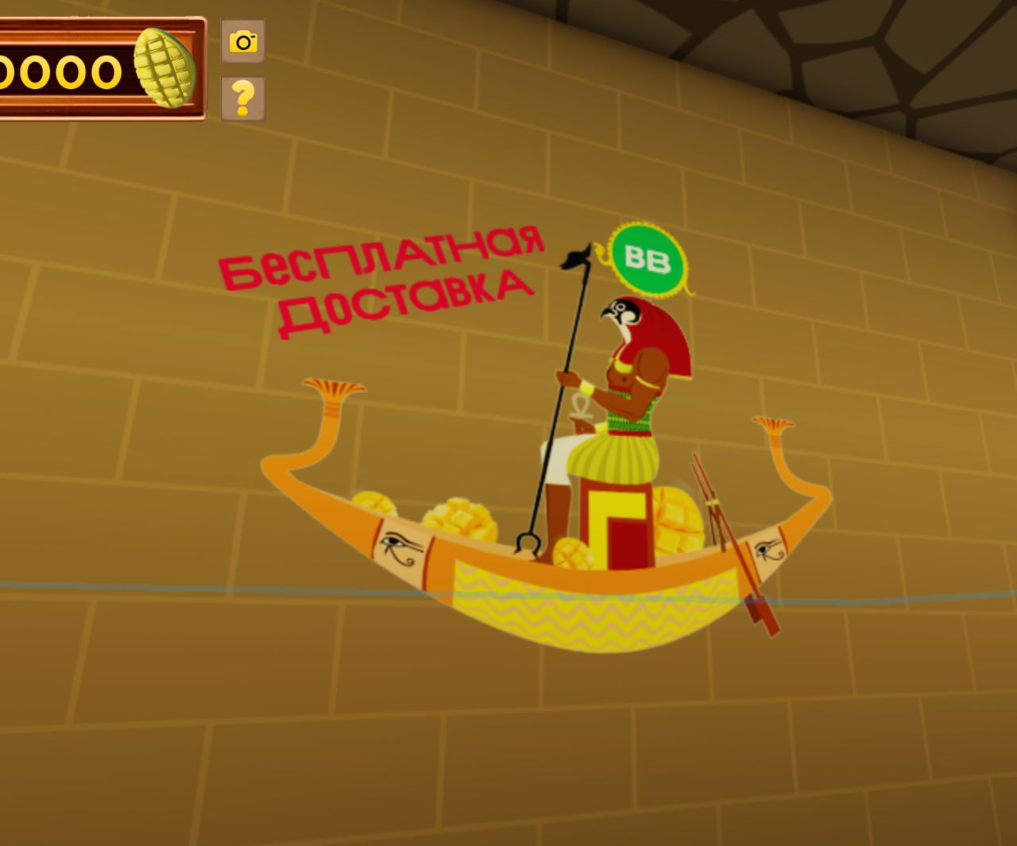
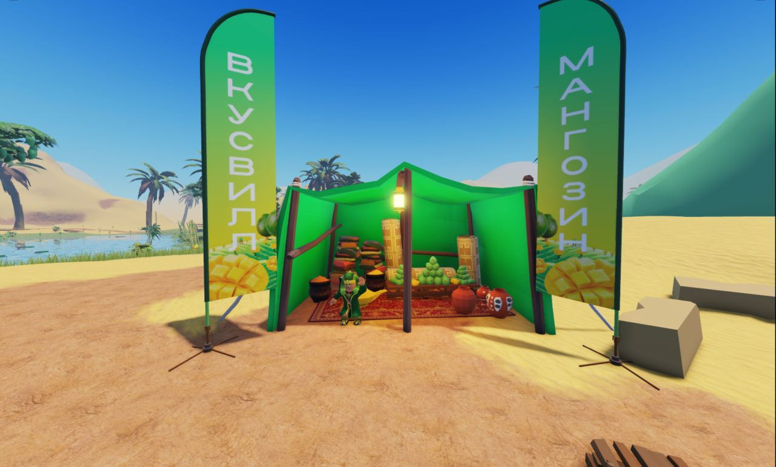

Slide 7
Мангомир ВкусВилл в Roblox
ПромоСтраницы - реклама голосом бренда
705,1 миллионов
7 миллионов
3,9 миллионов
55,41%
фото
Показов наших статей в интернете (РСЯ)
Людей читало статьи
Дочитали статьи до конца
Процент дочитываний
1 434 465
1,1%
Переходов в наше приложение
Средний CTR

Slide 8
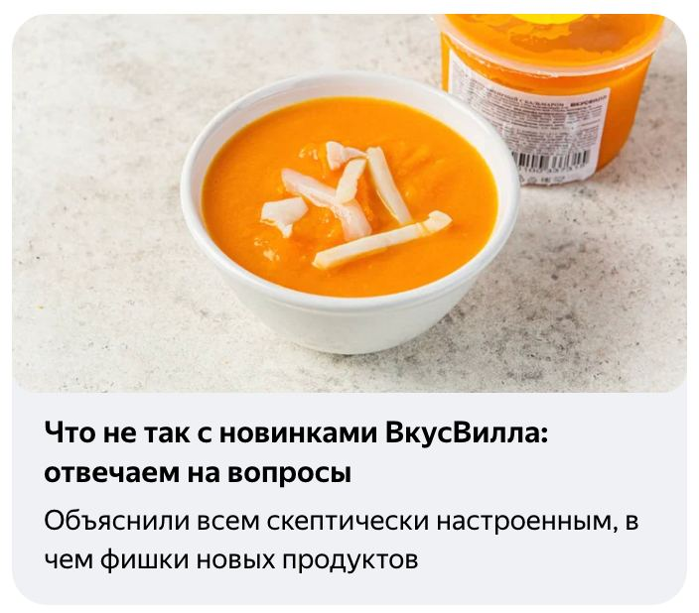
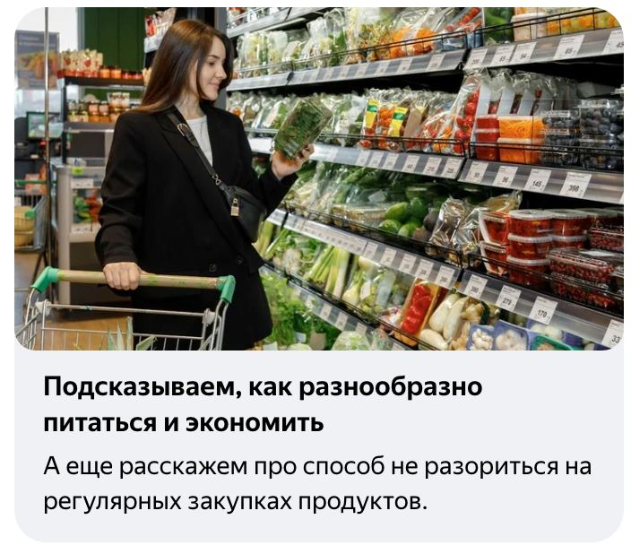
Мангомир ВкусВилл в Roblox
ПромоСтраницы: топ 3 обложки
CTR 8,5%
CTR 5,8%
CTR 5,1%

Slide 9
ПромоСтраницы: результаты за год
1
2
3
4
Средний ROAS 150%
Привлечена выручка на 589 миллионов рублей
471 тысяча привлеченных заказов
Удобный канал - донести длинные истории в много букв и ценности бренда + успешно привлекает покупки и выручку.

Slide 10
100%
клиентокартии приносят 150% и более ROAS
.

Slide 11
Спасибо!
@anna_platova

